Slide 1
Использование информационных технологий в работе ДОУ (из опыта работы с интерактивной доской)
Подготовила : Прусова Людмила Николаевна,
воспитатель МБДОУ
«ЦРР детского сада «Ласточка»
Обнинск 2017

Slide 2
Преимущества интерактивной доски

Slide 3
Применение интерактивной доски в процессе обучения детей имеет следующие достоинства: - Осуществление поли сенсорного восприятия материала; - Возможность демонстрации различных объектов с помощью мультимедийного проектора и проекционного экрана в многократно увеличенном виде; - Объединение аудио-, видео- и анимационных эффектов в единую презентацию способствует компенсации объема информации, получаемого детьми из учебной литературы; - Возможность демонстрации объектов более доступных для восприятия сохранной сенсорной системе; - Активизация зрительных функций, глазомерных возможностей ребенка; - Компьютерные презентационные слайд-фильмы удобно использовать для вывода информации в виде распечаток крупным шрифтом на принтере в качестве раздаточного материала для занятий с дошкольниками.

Slide 4
Эмоциональный настрой воспитанников перед началом занятий
Notes:
Использование мультимедийных презентаций позволяют сделать занятия эмоционально окрашенными, привлекательными вызывают у ребенка живой интерес, являются прекрасным наглядным пособием и демонстрационным материалом, что способствует хорошей результативности занятия.

Slide 5
Интегрированное занятие «День книги», посвященное творчеству К.И. Чуковского
Notes:
Движения, звук, мультипликация надолго привлекает внимание детей и способствует повышению у них интереса к изучаемому материалу. Высокая динамика занятия способствует эффективному усвоению материала, развитию памяти, воображения, творчества детей.

Slide 6
Показ видеоролика: «Лепим снеговика»
Notes:
Слайд-шоу и видеофрагменты позволяет показать те моменты из окружающего мира, наблюдение которых вызывает затруднения: например, рост цветка, вращение планет вокруг Солнца, движение волн, вот идёт дождь. Также можно смоделировать такие жизненные ситуации, которые нельзя или сложно показать и увидеть в повседневной жизни (например, воспроизведение звуков природы; работу транспорта и т.д.).

Slide 7
Поэтапное выполнение творческой работы «Снеговик»
Notes:
У детей дошкольного возраста преобладает наглядно-образное мышление. Главным принципом при организации деятельности детей этого возраста является принцип наглядности. Использование разнообразного иллюстративного материала, как статичного, так и динамического позволяет педагогам ДОУ быстрее достичь намеченной цели во время непосредственной образовательной деятельности и совместной деятельности с детьми.

Slide 8
Работа на интерактивной доске обеспечивает наглядность
Notes:
Работа на интерактивной доске обеспечивает наглядность, которая способствует восприятию и лучшему запоминанию материала, что очень важно, учитывая наглядно-образное мышление детей дошкольного возраста. При этом включаются три вида памяти: зрительная, слуховая, моторная.

Slide 9
Выполнение задания на интерактивной доске
Notes:
В отличие от обычных технических средств обучения с использованием интерактивной доски и подбора материала в сети Интернет, позволяют не только насытить ребенка большим количеством готовых, строго отобранных, соответствующим образом организованных знаний, но и развивать интеллектуальные, творческие способности, и что очень актуально в дошкольном детстве – умение самостоятельно приобретать новые знания.

Slide 10
По окончанию занятий с детьми, можно подвести итоги (рефлексия)

Slide 11
Видеопоказ комплекса упражнений для проведения утренней гимнастики
Notes:
Разнообразие использования интерактивной доски не знает границ, например: видео показ комплекса упражнений для проведения утренней гимнастики.

Slide 12
Использование интерактивной доски на праздниках и родительских собраниях
Notes:
Использование интерактивной доски на праздниках и родительских собраниях как наглядный материал и для показа заранее подготовленных презентаций.

Slide 13
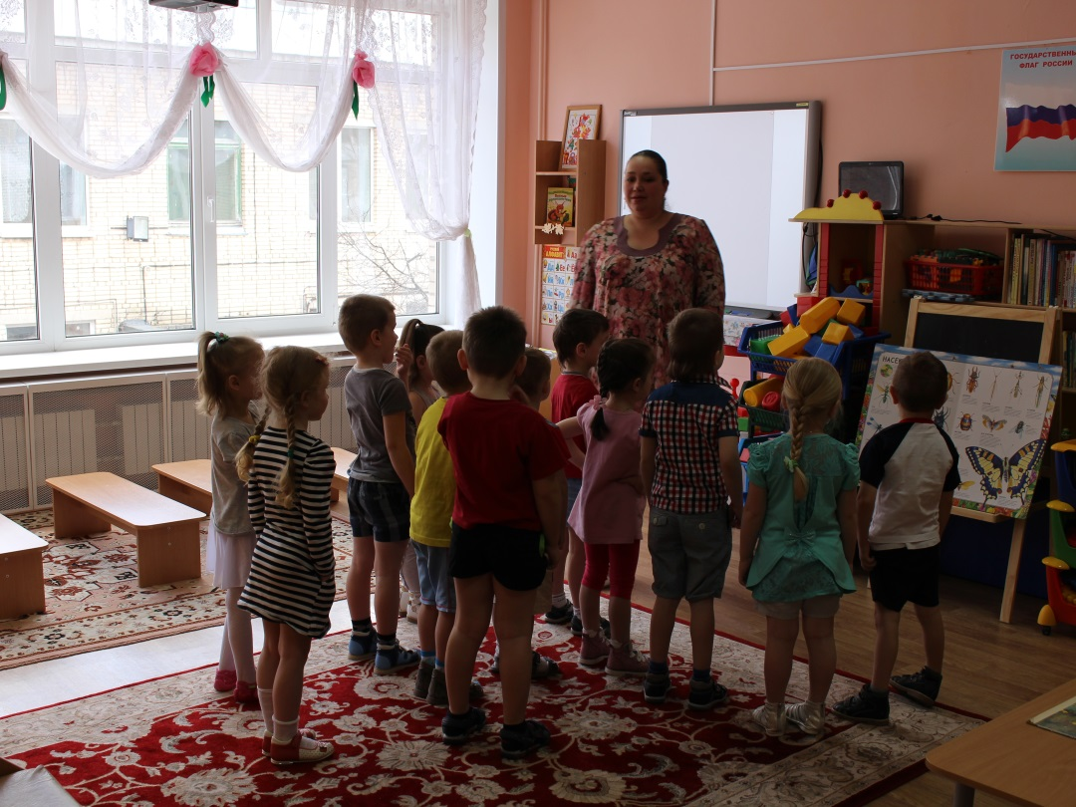
Сьемка видео непосредственной образовательной деятельности с детьми нашей №9 и №5 групп.

Slide 15
Использование информационных технологий таких как работа с интерактивной доской, поможет педагогу повысить мотивацию обучения детей и приведет к целому ряду положительных следствий: - обогащение детей знаниями в их образно-понятийной целостности и эмоциональной окрашенности; облегчение процесса усвоения материала дошкольниками; - возбуждение живого интереса к предмету познания; расширение общего кругозора детей; - возрастание уровня использования наглядности на занятии; - повышение производительности труда педагога.

Slide 16
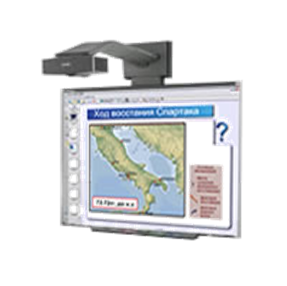
И это малая доля того, где может использоваться интерактивная доска…В перспективе нашей работы с данным техническим средством, мы планируем расширить методы и способы его использования в нашей педагогической работе.

Slide 17
СПАСИБО ЗА ВНИМАНИЕ, ДО СВИДАНИЯ!

